Slide 1
レムナントが しるべき しへん

Slide 2
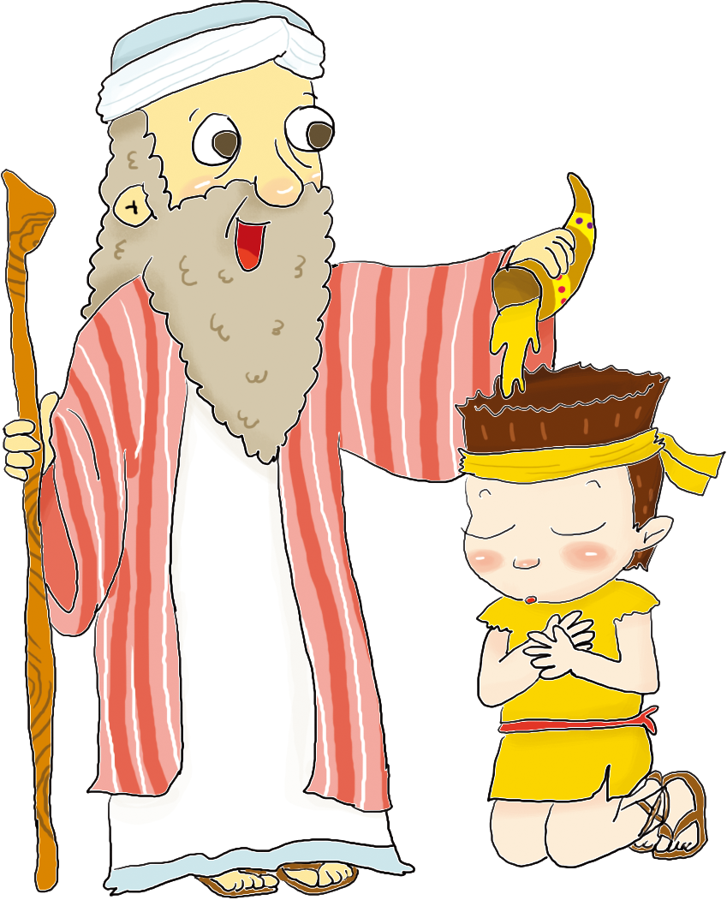
03
しゅは わたしの
ひつじかい

Slide 3
しへん 23:1~6

Slide 4
しゅは わたしの ひつじかい。わたしは、とぼしいことが ありません。
しゅは わたしを みどりの まきばに ふさせ、いこいの みずの ほとりに
ともなわれます。しゅは わたしの たましいを いきかえらせ、みなの ために、
わたしを ぎの みちに みちびかれます。 たとい、しの かげの たにを
あるくことが あっても、わたしは わざわいを おそれません。 あなたが
わたしと ともに おられますから。あなたの むちと あなたの つえ、それが
わたしの なぐさめです。わたしの てきの まえで、あなたは わたしの
ために しょくじを ととのえ、わたしの あたまに あぶらを そそいで
くださいます。わたしの さかずきは、あふれています。まことに、わたしの
いのちの ひの かぎり、いつくしみと めぐみとが、 わたしを おって
くるでしょう。わたしは、いつまでも、しゅの いえに すまいましょう。

Slide 5
とぼしいことは ありません

Slide 6
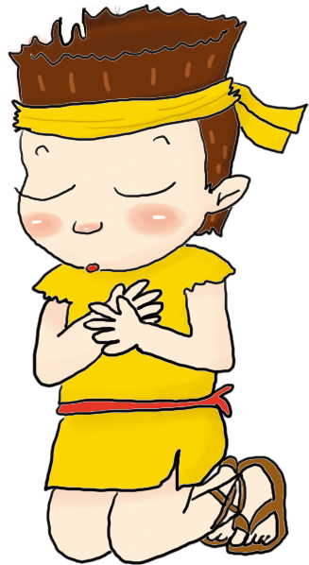
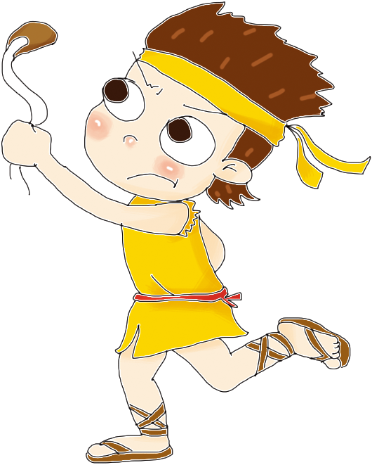
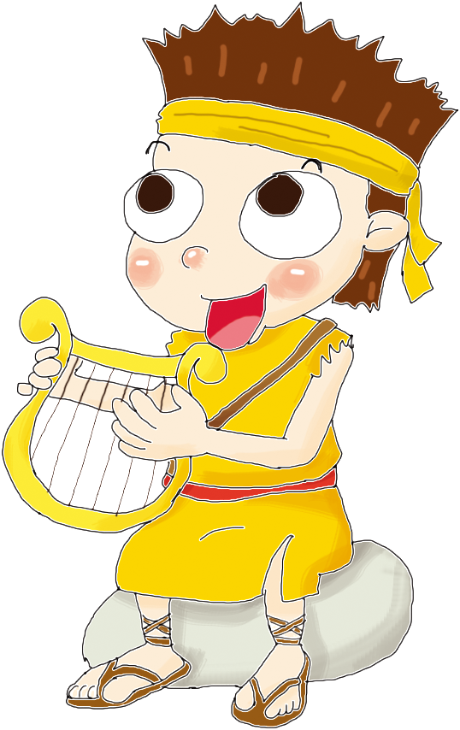
Notes:
1. 乏(とぼ)しいことがありません(詩篇23:1)
1) 主(しゅ)で十分(じゅうぶん)であるためです
2) 主(しゅ)は完全(かんぜん)であるためです
3) 主(しゅ)は全(すべ)てであるためです

Slide 8
しゅなる かみさまは
ごじぶんの みなの ために はたらかれます

Slide 9
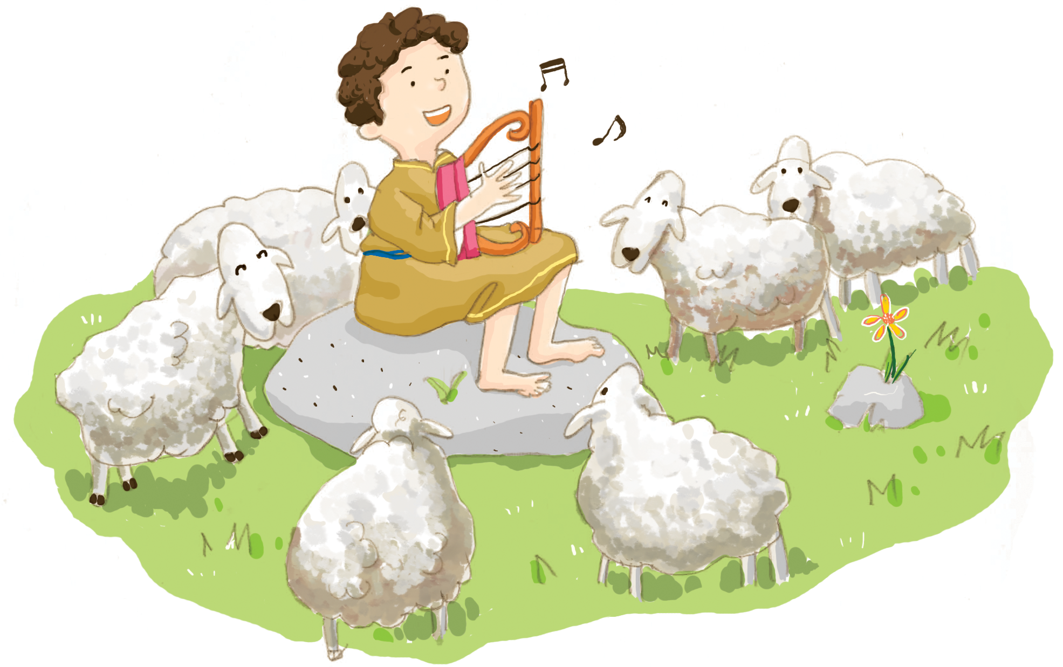
Notes:
1) 緑(みどり)の牧場(まきば)に伏(ふ)させます(詩篇23:2)
2) いこいの水(みず)のほとりに伴(ともな)われます(詩篇23:2)
3) 私(わたし)のたましいを生(い)き返(かえ)らせます(詩篇23:3)
4) 義(ぎ)の道(みち)に導(みちび)かれます(詩篇23:3)

Slide 10
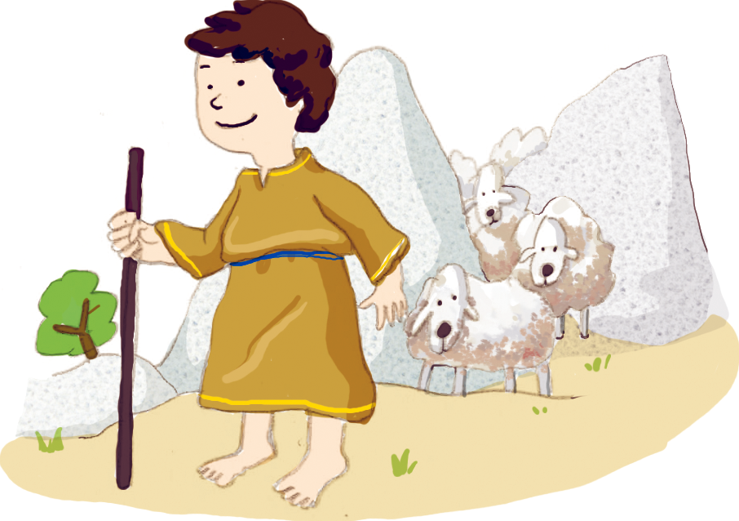

Slide 11
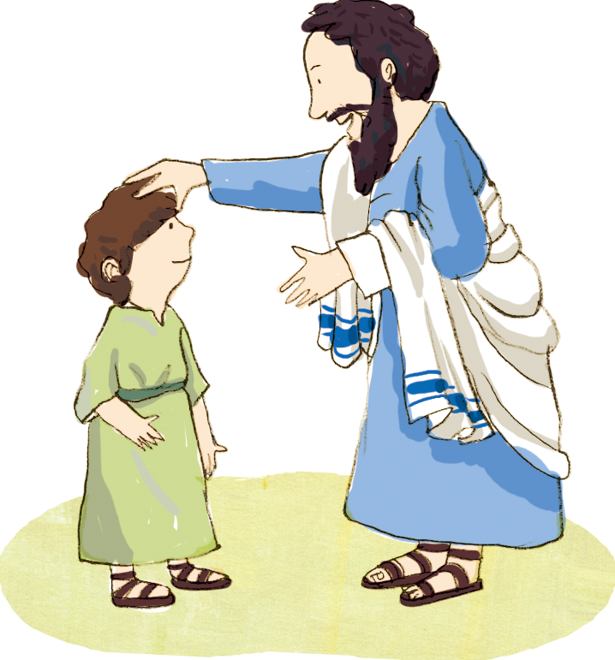

Slide 12
ききに あう ときは
より おおきな めぐみを あたえられます

Slide 13
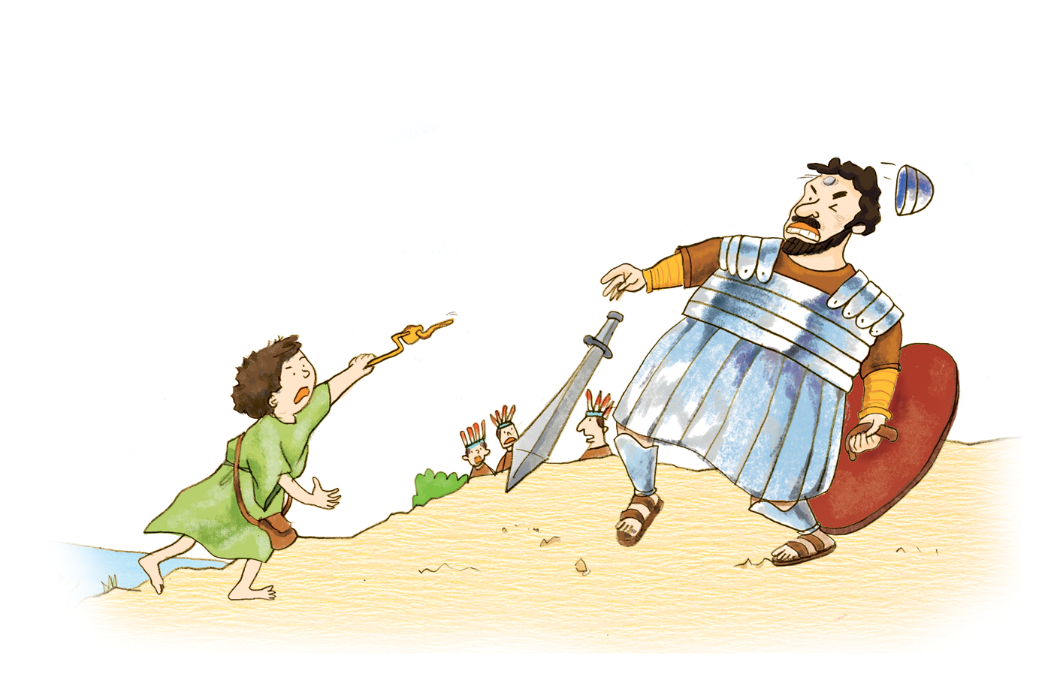

Slide 14
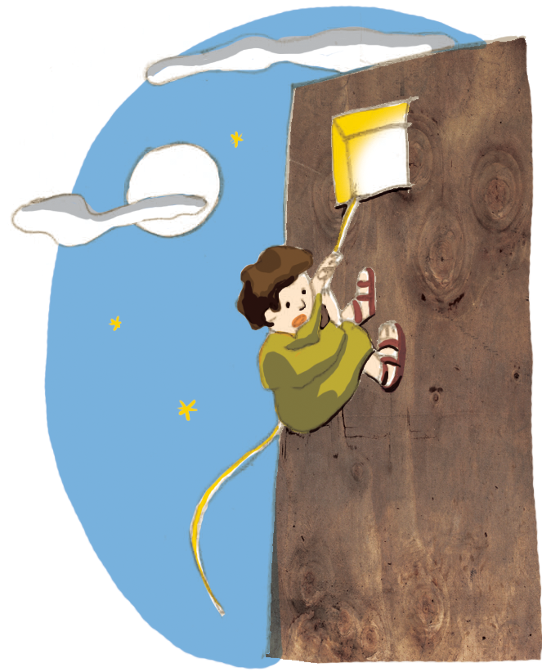
Notes:
1) 死(し)の陰(かげ)の谷(たに)を歩(ある)くことがあっても恵(めぐ)みをくださいます(詩篇23:4)
2) わざわいにあっても(詩篇23:4) むちと杖(つえ)になってくださいます(詩篇23:4)
3) 敵(てき)の前(まえ)で、食事(しょくじ)をととのえてくださいます(詩篇23:5)
4) 頭(あたま)に油(あぶら)をそそいでくださいます(詩篇23:5)
5) いのちの日(ひ)の限(かぎ)り、いつくしみと恵(めぐ)みとが、私(わたし)を追(お)って来(き)て、いつまでも、
主(しゅ)の家(いえ)に住(す)むようにしてくださいます(詩篇23:6)

Slide 15
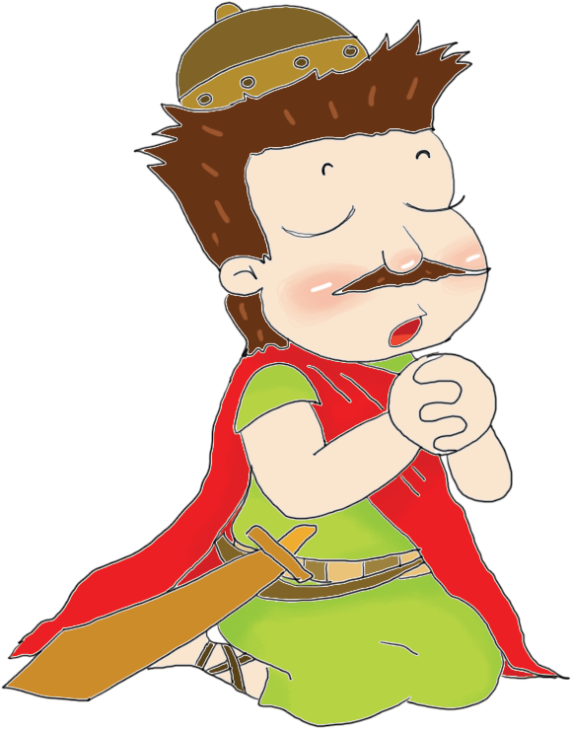

Slide 16
さんこうに つかってください

Slide 17
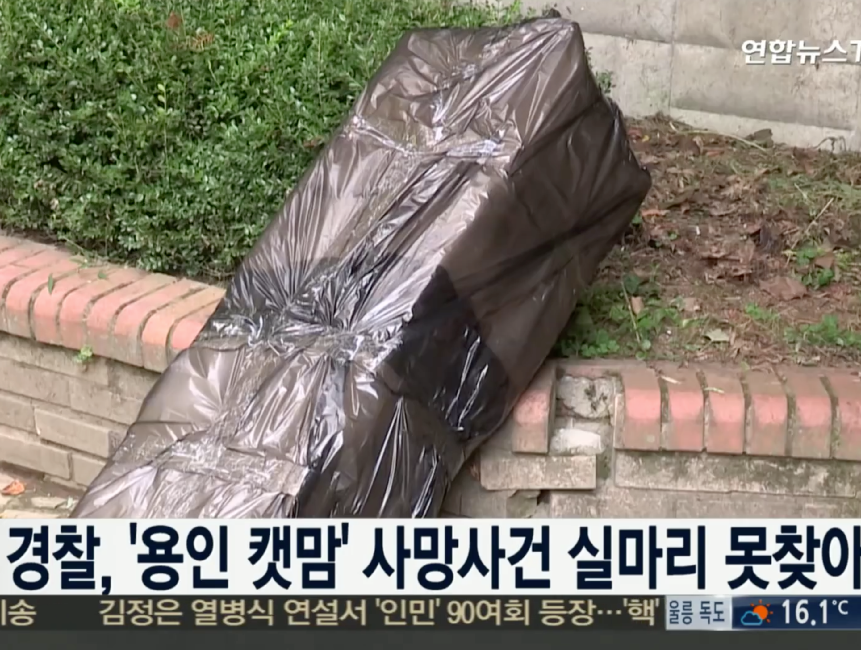

Slide 19
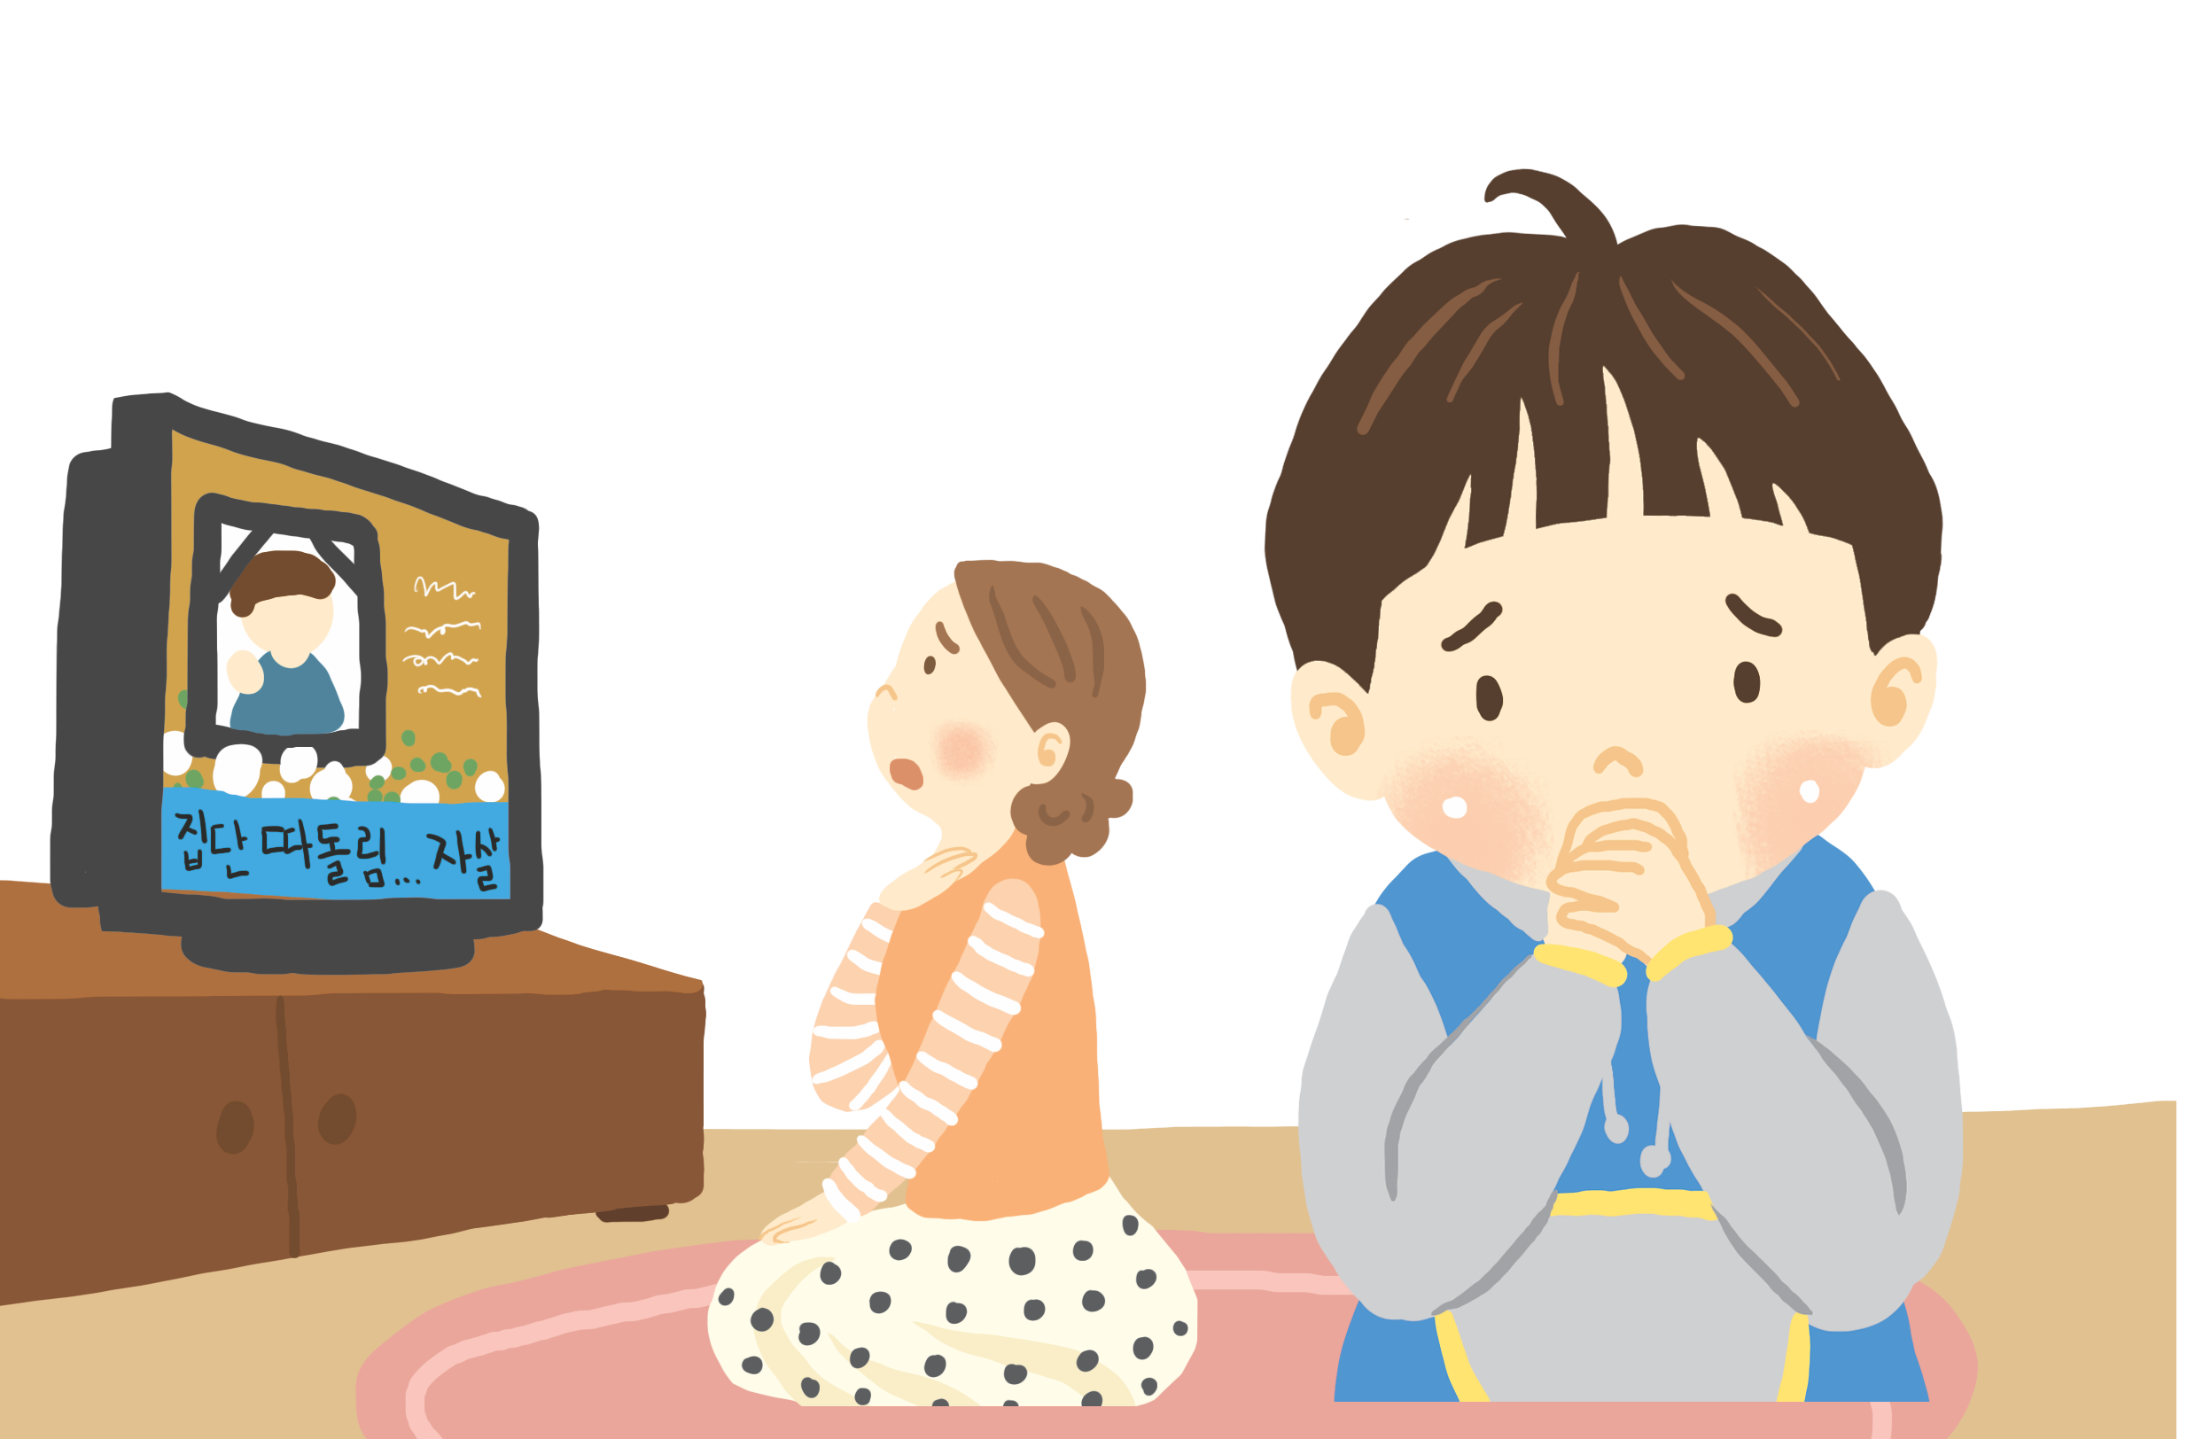

Slide 21
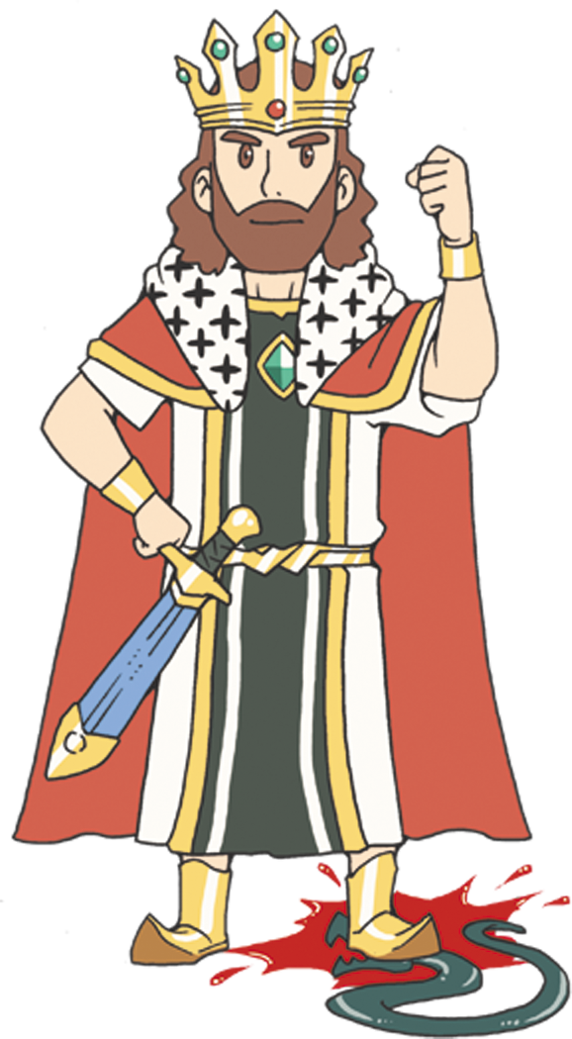

Slide 23
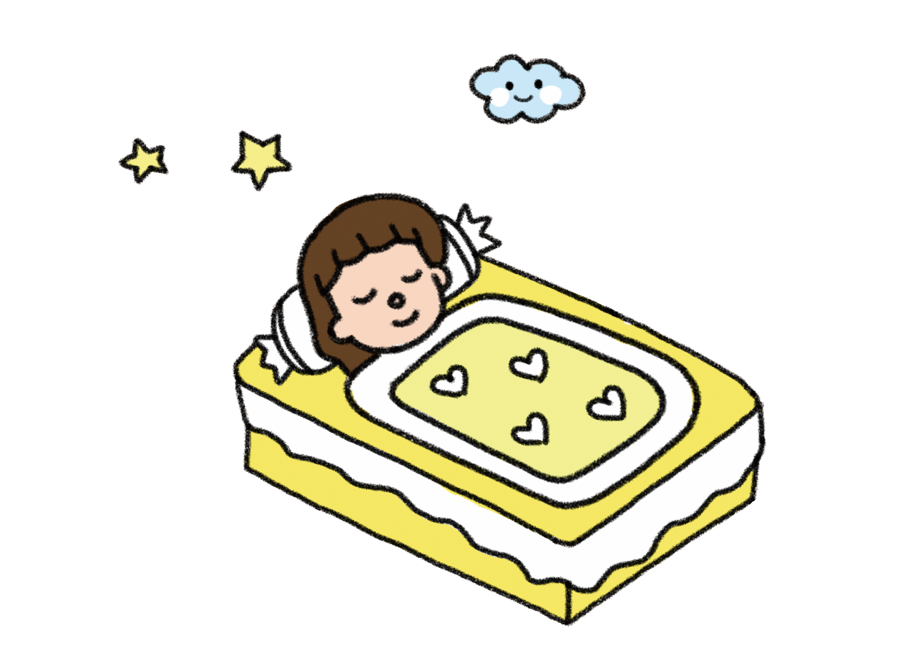

Slide 24
Notes:
幼くて,刻印されたヨセフ-世界福音化の夢
祈り体質-どこででもインマヌエルを味わうこと- ‘主がヨセフと’
落胆,揺れX –兄たちに売られたとき(エジプト),ポティファルの妻(返事X)

Slide 25
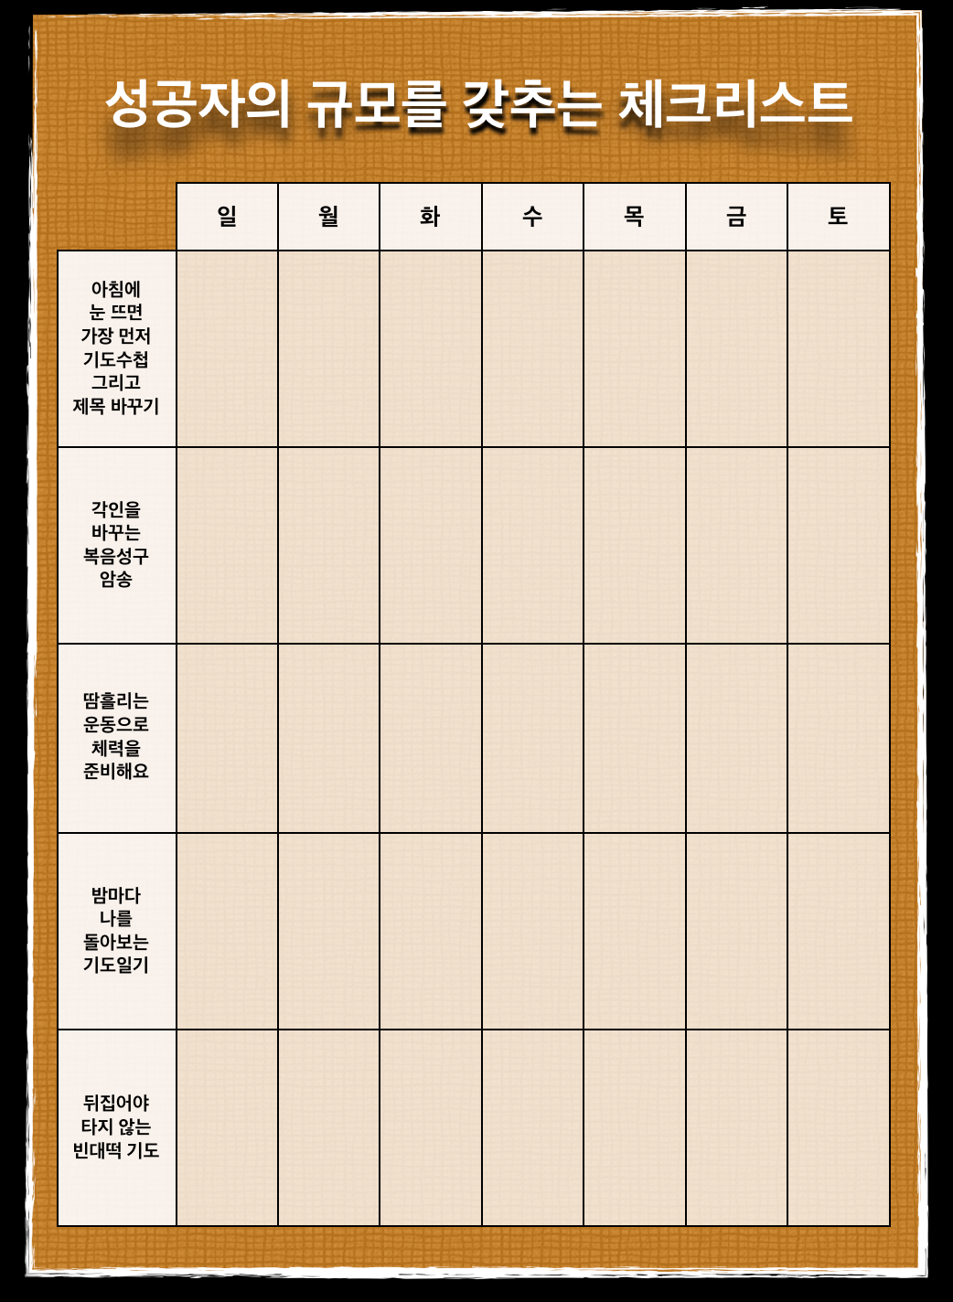
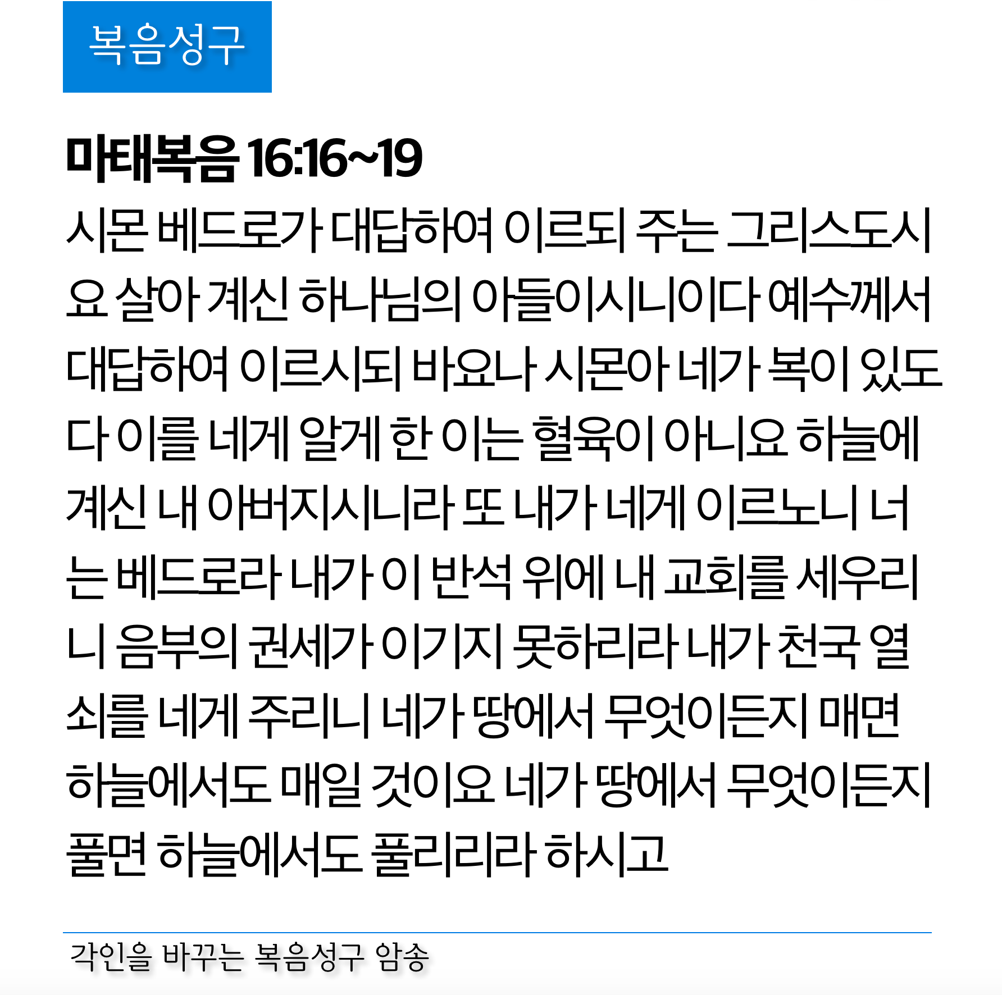

Slide 26
Notes:
幼いときに、刻印、根、体質

Slide 28
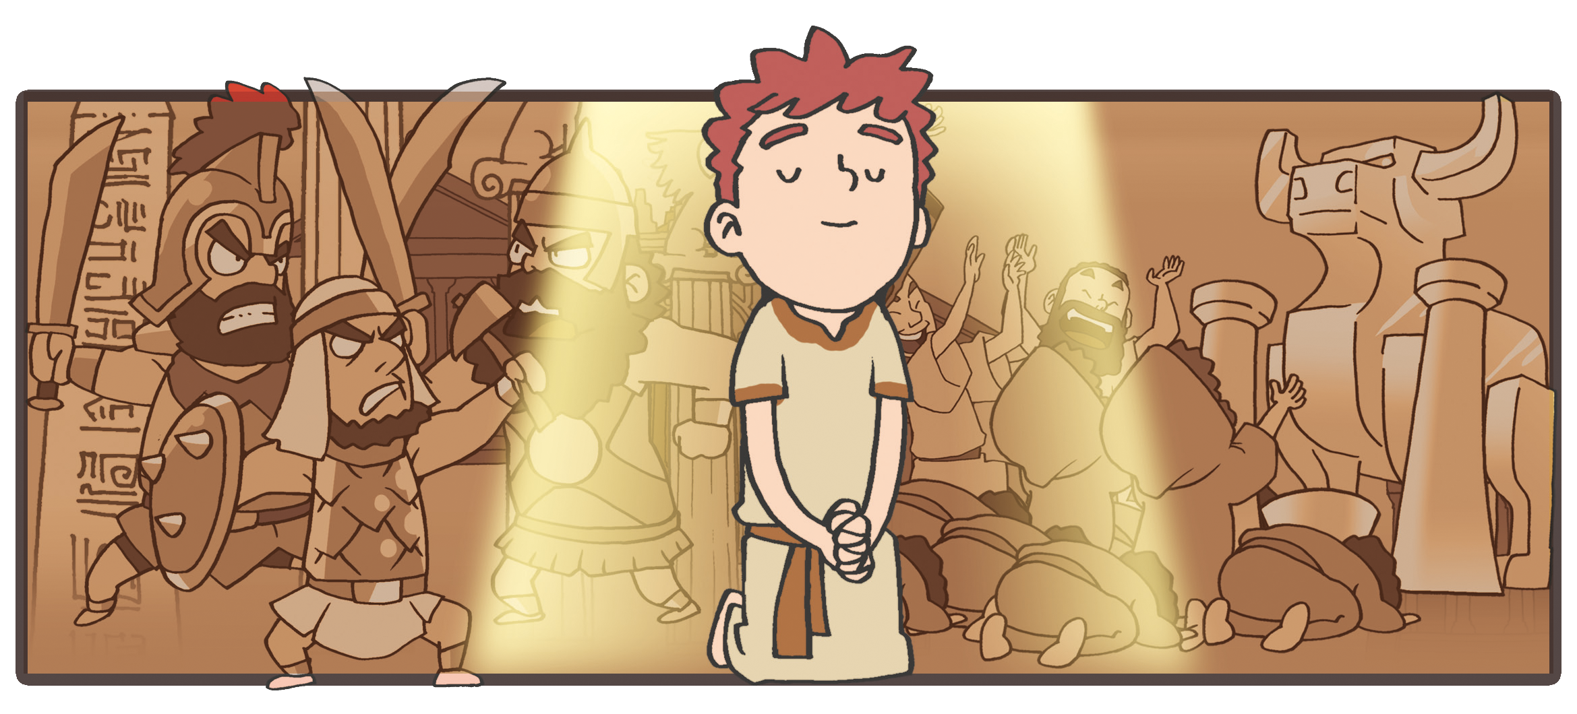
Notes:
ついて行く人生
サミット,リーダーになって生かすレムナントの主役として呼ばれた

